Slide 1




BEIHANG UNIVERSITY
大数据、个人信息保护和价格歧视
—— 基于垂直差异化双寡头模型的分析
电子信息工程学院 王玺宸
2025年5月30日

Slide 2




BEIHANG UNIVERSITY
目 录
CONTENTS
01 研究背景
02 模型设定
03 均衡分析
04 福利比较和政策建议

Slide 3
BEIHANG UNIVERSITY
01
研究背景
大数据的崛起与“杀熟”争议
价格歧视的效力基础：信息、市场结构、产品差异化
本文研究框架与创新视角

Slide 4


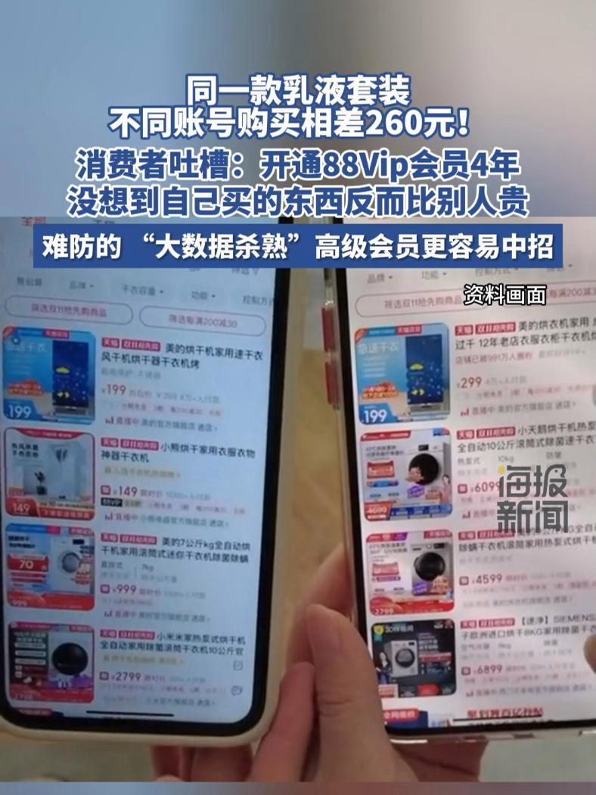
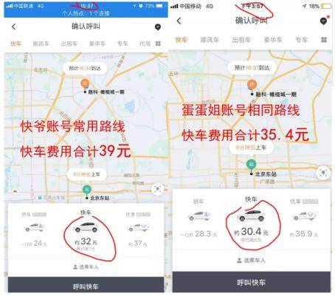
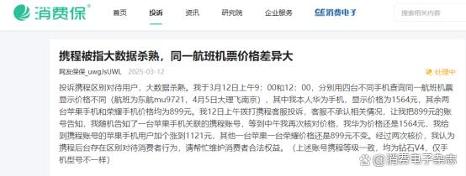

大数据的崛起与“大数据杀熟”争议
BEIHANG UNIVERSITY
伴随信息经济发展，数据已成为数字经济时代的核心生产要素。但是，数据开放也给信息安全带来了压力，个人信息被大量的收集和利用引发了人们的担忧。
不同国家在数字经济发展和个人信息保护方面的政策比较
美国：市场主导，监管宽松；强调大数据技术推动数字经济快速发展，但竞争保护和消费者权益保障未达预期
欧盟：隐私优先，监管严格；始终坚持用户数据保护优先，出台史上最严个人信息保护法《通用数据保护条例》(GDPR)
中国：发展优先，保护滞后；进入数字经济高速发展阶段，但发展初期用户隐私意识薄弱，法规不完善，平台获取并积累了大量数据，大型平台更可能也更容易滥用用户数据
近年来，关于“大数据杀熟”的一些事例报道引起社会的广泛关注...
一些消费者爆出某些网约车平台、旅游平台、电商平台、视频网站等根据消费者不同的消费记录、搜索历史甚至手机型号而对同种商品差别定价。
—— “价格歧视”

Slide 5
价格歧视的效力基础：信息、市场结构、产品差异化
BEIHANG UNIVERSITY
一般观点：
无信息保护
+
大数据技术
厂商可以近乎完美地推断消费者偏好
榨取所有的消费者剩余
一级价格歧视
前提：该商家在市场上占据垄断地位
但已有文献也指出：
商家通过价格歧视榨取消费者剩余的能力很大程度上取决于市场竞争结构及产品的差异化程度
销售的商品完全相同 → 各个商家采取边际成本定价 → 获取到个人信息也不会改变定价策略
销售的同类商品存在差异 → 厂商一定程度上有了垄断势力 → “大数据杀熟”效果值得进一步讨论
—— 垂直差异化双寡头模型 ——

Slide 6
本文研究框架与创新点
BEIHANG UNIVERSITY
采用垂直差异化双寡头模型，讨论不同程度的个人信息保护政策对厂商定价策略及各方福利水平的影响：
无个人信息保护政策
自愿性个人信息保护政策
强制性个人信息保护政策
主要研究问题：
求解厂商在三种个人信息保护政策下的均衡定价策略
刻画消费者在三种个人信息保护政策下的购买行为
对比分析三种个人信息保护政策下的消费者剩余、生产者剩余和社会总剩余
相较于之前的研究，本文创新点：
在政策考虑上，加入自愿性个人信息保护政策（假定消费者在选择是否公开自身隐私信息时完全理性）
在信息结构上，赋予厂商足以实现一级价格歧视的信息
在市场结构上，考虑垂直差异寡头竞争

Slide 7
BEIHANG UNIVERSITY
02
模型设定
市场结构与消费者设定
三种个人信息保护政策下的博弈设定
博弈时序和社会最优分析

Slide 8

市场结构与消费者设定
BEIHANG UNIVERSITY
市场结构///////////////////
消费者设定//////////////
垂直差异化双寡头竞争模型
市场上两家厂商(1和2)开展同时行动的价格竞争
两家厂商产品质量存在差异化（垂直差异）
产品质量：q₁ ＜ q₂
生产产品i的边际成本(c_{i})：c₁ ＜ c₂
具有单位需求消费者j购买产品i所得净效用：
u₀ 为购买产品获得的固定效用
假设 u₀ 非常大，确保均衡时所有消费者均购买产品
θ刻画了消费者对产品质量的异质性偏好
θ越大的消费者越在意产品质量
假设θ~ U[0,1]，属于消费者私人信息

Slide 9
三种个人信息保护政策下的博弈设定
BEIHANG UNIVERSITY
注意：本文根据有无网络活动将消费者分为老消费者(占比1-α)和新消费者(占比α)
厂商无法获知新消费者的支付意愿，只能提供统一定价
但厂商能够获知老消费者的支付意愿，从而提供“个性化定价” → 个人信息保护政策只对老消费者起作用
厂商可以自由收集消费者信息；可以合理假设在无个人信息保护下，厂商可以轻松准确地获得老消费者所有信息，从而准确估计出其支付意愿θ
无个人信息保护政策
由老消费者决定是否将其个人信息公布给厂商；本文简化假设在自愿性个人信息保护政策下，老消费者可以零成本地自主选择是否隐藏自己的信息
自愿性个人信息保护政策
强制性个人信息保护政策
厂商收集消费者信息的行为被强制性禁止，因此只能对所有消费者提供统一定价
政府 设定信息保护政策（一次性外生决策）
消费者 老消费者（有信息轨迹，可能被个性化定价）+ 新消费者（信息空白，只能接受统一定价）
厂商 依据所掌握的信息确定定价策略

Slide 10
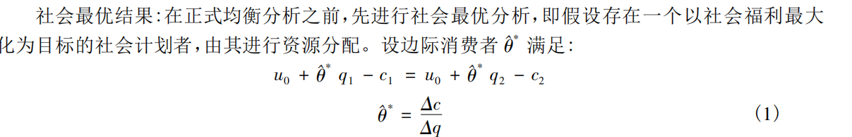


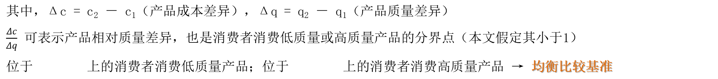
博弈时序和社会最优分析
BEIHANG UNIVERSITY
博弈时序
1． 政府设定个人信息保护政策
2． 消费者选择是否向厂商披露信息（若政府选择自愿性个人信息保护政策）
3． 厂商根据自己掌握的消费者信息进行定价
4． 消费者进行购买决策
其中，Δc = c₂ － c₁（产品成本差异），Δq = q₂ － q₁（产品质量差异）
$\frac{Δc}{Δq}$ 可表示产品相对质量差异，也是消费者消费低质量或高质量产品的分界点（本文假定其小于1）
位于 上的消费者消费低质量产品；位于 上的消费者消费高质量产品 → 均衡比较基准

Slide 11

BEIHANG UNIVERSITY
03
均衡分析
三种个人信息保护政策下：
厂商定价策略求解
消费者购买行为刻画

Slide 12









强制性个人信息保护政策
BEIHANG UNIVERSITY
所有消费者信息不被识别 → 禁止厂商进行价格歧视，采用统一价格
存在一个临界消费者，购买两种产品无差异，即
求解得 → 位于 左侧得消费者消费低质量产品；位于 右侧的消费者消费高质量产品
由此两家厂商的利润函数：
根据利润最大化的一阶条件求出均衡时两厂商定价：
边际消费者：
此时，消费者的购买决策并不是社会最优的
即 → ；
结论：禁止价格歧视会带来产品的无效分配（与产品间相对质量差异有关）

Slide 13

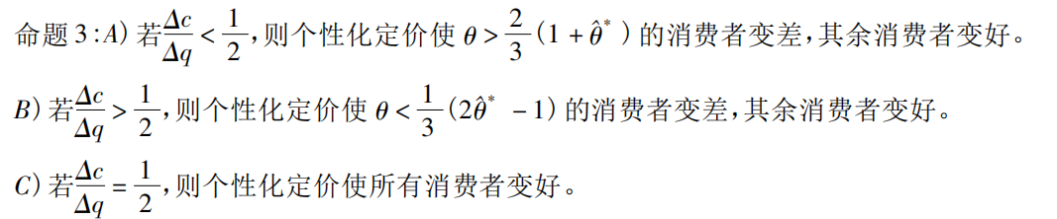
无个人信息保护政策
BEIHANG UNIVERSITY
厂商可以无成本收集消费者信息 → 可以准确估计出老消费者对质量的边际支付意愿
对新消费者（匿名市场，厂商未拥有信息）：厂商只能进行统一定价，均衡情况和强制性个人信息保护政策一致
对老消费者（个性化市场，厂商拥有信息），则均衡时，有：
则可证得：以上为唯一不会被偏离的价格组合（均衡情况）
那么，相比统一定价的情形而言，企业采取个性化定价到底增加还是降低了消费者的支付价格及其净福利?
结论：个性化市场中，厂商通过价格竞争实现了与社会最优完全一致的匹配
可用反证法证明（假设 ）
无论是消费者倾向于企业1或企业2或无差异，均不可能构成均衡
第二种情况同理可证

Slide 14


自愿性个人信息保护政策
BEIHANG UNIVERSITY
老消费者可以自由选择是否将自己的信息θ披露给企业 → 自行选择进入匿名市场或个性化市场消费
新消费者仍处于匿名市场中（但老消费者的自我选择改变了匿名市场的消费者分布）
个性化市场厂商定价策略与无个人信息保护政策一致，但匿名市场的均衡定价策略有所变化：
结论：禁止价格歧视会带来产品的无效分配，无效分配程度更加严重
无论是对质量高支付意愿还是低支付意愿的老消费者进入匿名市场，匿名市场的均衡价格均高于无个人信息保护下的匿名市场价格

Slide 15
BEIHANG UNIVERSITY
04
福利比较和政策建议
三种政策下社会总福利、消费者剩余和生产者剩余比较
模型结论总结和个人信息保护政策建议

Slide 16
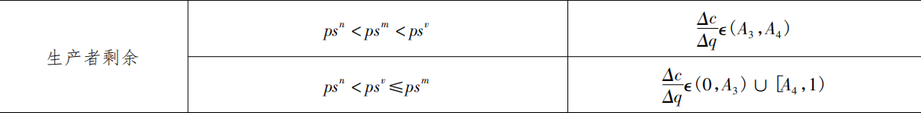
三种政策下社会总福利、消费者剩余和生产者剩余比较
BEIHANG UNIVERSITY
ss^{n} ＞ ss^{v} ＞ ss^{m}；社会总福利在无个人信息保护政策时最大，在强制性个人信息保护政策下最小，折中的自愿性个人信息保护政策对应的社会总福利则介于两者之间。
社会总福利
cs^{n} ＞ cs^{m}；在无个人信息保护政策下，剧烈的竞争压力使均衡价格低于统一定价时的价格，竞争效应占优于企业对消费者的剩余榨取效应。
cs^{n} ＞ cs^{v}；相较于无个人信息保护政策，自愿性个人信息保护政策下：披露信息的老消费者福利没有变化；进入匿名市场的老消费者福利有所提升；但所有新消费者福利都变差，因此总福利小于无个人信息保护政策下的总福利。
自愿性和强制性个人信息保护政策的消费者剩余对比受产品的相对质量差异影响。
消费者剩余
无个人信息保护政策下始终低于强制性或自愿性个人信息保护政策下的生产者剩余。
自愿性和强制性个人信息保护政策的生产者剩余对比受产品的相对质量差异影响。
生产者剩余

Slide 17
模型结论总结和个人信息保护政策建议
BEIHANG UNIVERSITY
模型结论总结：
从社会总福利和消费者剩余来看，无个人信息保护是最好的选择
但从行业利润而言，无个人信息保护是最差的选择
总体来看消费者的福利在无个人信息保护时最高，但当高低质量厂商的边际成本差异较小(较大)时，支付意愿或收入较高(较低)的消费者的福利在无个人信息保护时较其他两种个人信息保护政策是受损的
政策建议：
本文认为政府可以允许同类行业各商家间共享用户非敏感信息，防止厂商垄断用户个人信息，让非敏感用户信息成为公共品，以达到更高的福利水平
在选择个人信息保护政策时应考虑到不同类别的消费者数量以及福利受损的程度，选择最大化更多人福利的个人信息保护政策
考虑到不同行业高低质量厂商的边际成本的差异，我国的个人信息保护政策也可以学习美国的 “分散立法、行业自律” 模式，针对不同行业制定不同的个人信息保护政策

Slide 18

BEIHANG UNIVERSITY
谢谢！
王玺宸
2025年5月30日

